Slide 1

TỔNG QUAN VỀ JAVA: LẬP TRÌNH DESKTOP
ThS. Trần Thị Minh Thảo

Slide 2
Nội dung
Một số khái niệm cơ bản trong GUI
Sử dụng công cụ NetBean/Eclipse
Java Swing
Java Foundation Classes -JFC
Container Component (JFrame, JPanel)

Slide 3


Mục tiêu
Tìm hiểu tổng quan về Java Foundation Classes
So sánh AWT và Swing
Một số khái niệm cơ bản trong GUI: Containers, Components, Layout Manager, Events
Sử dụng NetBean/Eclipse để lập trình Swing
Khởi tạo 1 ứng dụng đầu tiên

Slide 4

JAVA FOUNDATION CLASSES

Slide 5
JFC
Java Foundation Classes (JFC), đây là một tập các gói thư viện hỗ trợ đầy đủ cho việc xây dựng các ứng dụng desktop (GUI) và thêm các tính năng đồ họa và tương tác phong phú với các ứng dụng Java

Slide 6
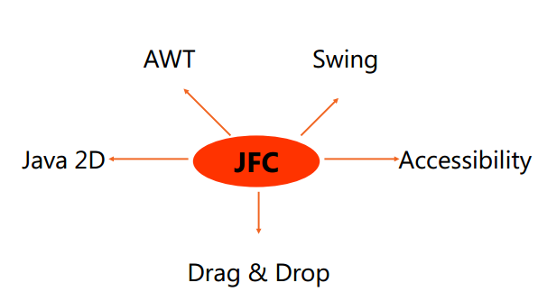
JFC
JFC bao gồm các thư viện:
Swing
AWT
Accessibility
Java 2D
Drag and Drop.

Slide 7
JAVA SWING

Slide 8
Swing
Java Swing (java.swing.*) là một phần của Java Foundation Classes (JFC) được sử dụng để tạo các ứng dụng Window-Based
Java Swing được dùng để tạo ra các ứng dụng với giao diện gọn nhẹ và độc lập với nền tảng. Java Swing được xây dựng và kế thừa từ AWT được viết hoàn toàn bằng Java

Slide 9
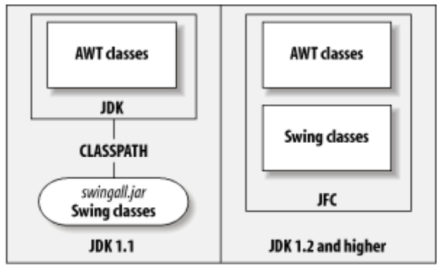
Java Swing được giới thiệu lần đầu trong phiên bản Java 1.2
Bao gồm tất cả những đặc tính của AWT cộng với nhiều đặc tính tiên tiến khác

Slide 10
Gói Javax.swing cung cấp các lớp cho Java Swing như JButton, JTextField, JTextArea, JRadioButton, JCheckbox, JMenu, JColorChooser, …

Slide 11
MỘT SỐ KHÁI NIỆM CƠ BẢN TRONG GUI

Slide 12
Giới thiệu Java GUI
AWT và Swing cung cấp tập hợp các lớp Java cho phép tạo các giao diện đồ họa (GUI), bao gồm:
Container
Component
Layout Manager
Graphic và drawing capabilities
Font
Event

Slide 13
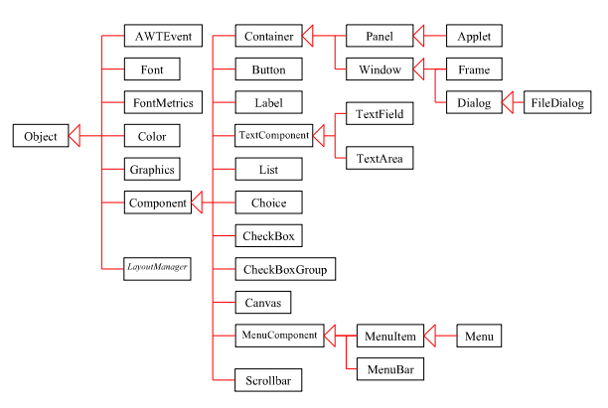
Sơ đồ thừa kế các lớp trong JAVA AWT

Slide 14
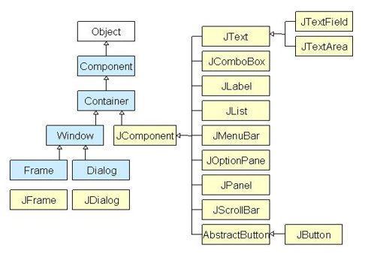
Sơ đồ thừa kế các lớp trong JAVA Swing

Slide 15
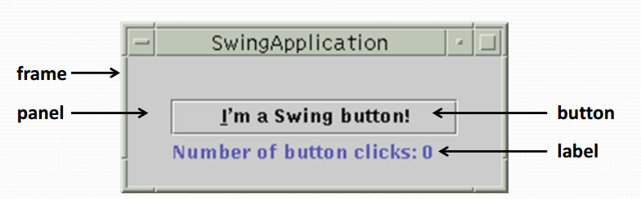
Ví dụ

Slide 16
Cơ bản về thiết kế GUI
Khái niệm xây dựng GUI rất đơn giản:
Những thành phần (component) được bố trí trong một bộ chứa (container) theo cách thức có tổ chức nào đó
Những component có thể là các đối tượng như JButton, JMenu, JLabel, JTextBox, JCheckbox,…
Những thành phần được tổ chức trong những container sử dụng bộ quản lý bố cục (Layout Manager)

Slide 17
Component
Là các đối tượng có biểu diễn đồ họa được hiển thị lên màn hình mà người dùng tương tác được
Ví dụ: JButton, JCheckbox, JScrollbar

Slide 18
Container
Đối tượng vật chứa hay những đối tượng có khả năng quản lý và nhóm các đối tượng khác lại
Một số đối tượng container trong java:
Panel
ScrollPanes
Dialogs

Slide 19
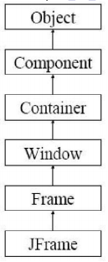
Frame, JFrame:
Thường được dùng để tạo ra cửa sổ chính cho các ứng dụng khác
Applet
JWindow

Slide 20
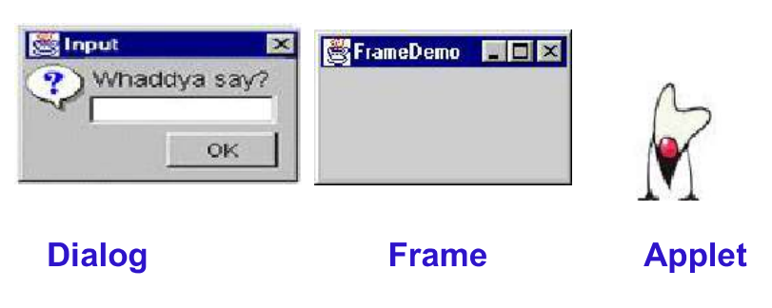

Slide 21
Layout Manager
Dùng để xác định kích thước và vị trí của các thành phần GUI
Mỗi thành phần sẽ có 1 Layout manager mặc định
Các layout manager Java hỗ trợ: BorderLayout, BoxLayout, CardLayout, FlowLayout, GridLayout, GridBagLayout,…

Slide 22
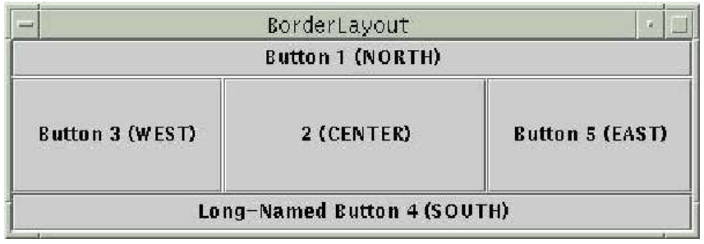
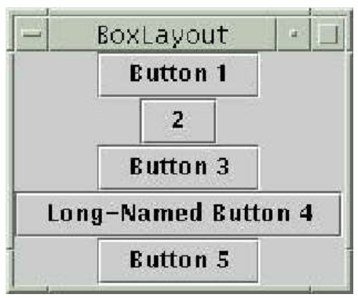
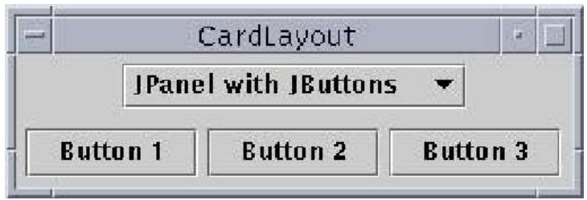

Slide 23
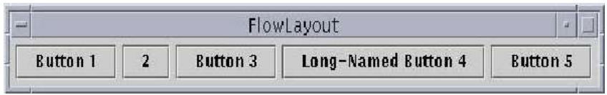
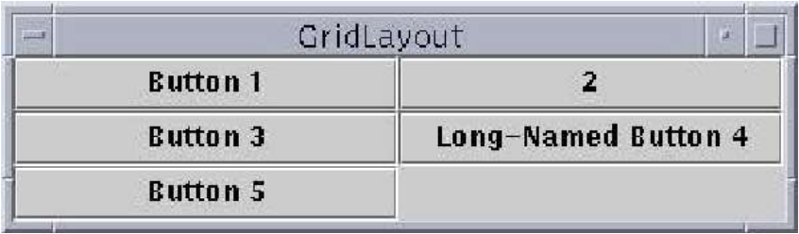

Slide 24
Event
Một sự kiện thường xảy ra khi có sự thay đổi trong giao diện người dùng đồ họa
Ví dụ: click chuột vào một button, click vào một mục trong combo box… và như vậy một sự kiện sẽ được kích hoạt

Slide 25
Các thành phần đồ họa (components) tạo ra các sự kiện này được gọi là nguồn sự kiện (event source). Các nguồn sự kiện sẽ gửi đi một đối tượng sự kiện (event object)
Các sự kiện được xử lý bởi một sự kiện lắng nghe (event listener) được gán cho nguồn sự kiện. Các thành phần khác nhau của GUI sẽ có các event listener khác nhau

Slide 26
Event Object | Interface và method | Các method liên kết | Event Source
ActionEvent | interface ActionListener | addActionListener | JButton
 | actionPerformed(ActionEvent) | removeActionListener | JCheckBox
 |  |  | JComboBox
 |  |  | JTextField
 |  |  | JRadioButton
ItemEvent | interface ItemListener | addItemListener | JCheckBox
 | itemStateChanged(ItemEvent) | removeItemListener | JRadioButton
 |  |  | JComboBox
MouseEvent | interface MouseListener | addMouseListener | Được tạo bởi sự kiện
 | mousePressed(MouseEvent) | removeMouseListener | Mouse của bất kỳ thành
 | mouseReleased(MouseEvent) |  | phần GUI nào.
 | mouseEntered(MouseEvent)
 | mouseExited(MouseEvent)
 | mouseClicked(MouseEvent)

Slide 27
SỬ DỤNG CÔNG CỤ NETBEAN/ECLIPSE

Slide 28
Thực hiện các bước sau
Bước 1: Download và cài đặt phiên bản JDK mới nhất (Java Development Kit)
https://www.oracle.com/technetwork/java/javase/downloads/index.html
Bước 2: Download và cài đặt NetBean/Eclipse IDE cho lập trình java
https://viettuts.vn/java/cai-dat-moi-truong-java

Slide 29
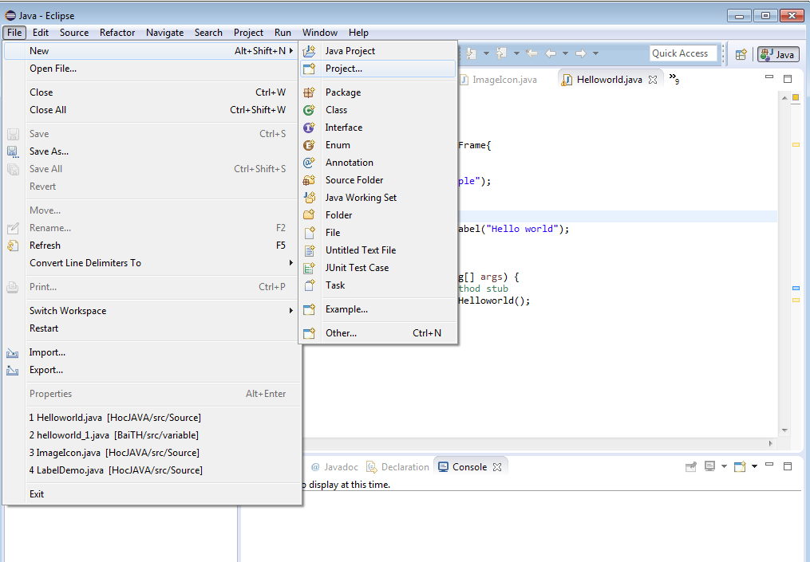
Sử dụng công cụ Eclipse
Tạo Project
Bước 1: Vào menu File→ New → Java Project

Slide 30
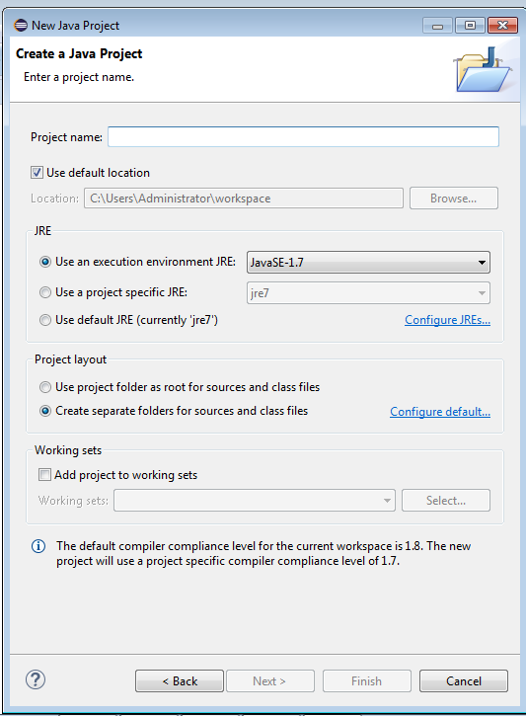
Bước 2: Trong cửa sổ New Java Project
Project name: nhập tên project
Nhấn Finish

Slide 31
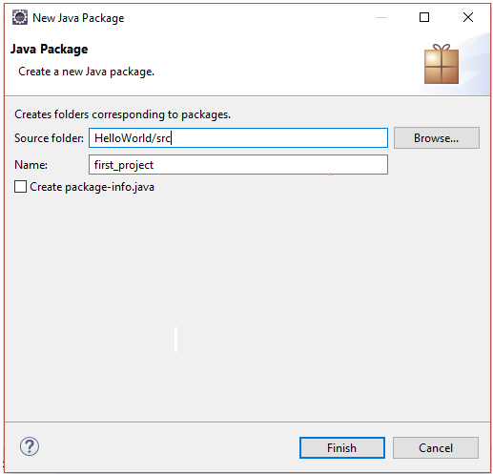
Tạo Package:
Nhấn phải chuột trên project vừa tạo → kích chuột phải vào src → New → Package
Đặt tên Package
Nhấn Finish

Slide 32
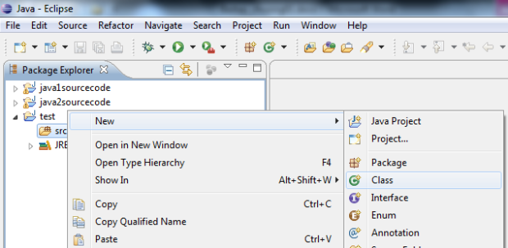
Tạo class tên Helloworld
Nhấn chuột phải vào Project → New → Class

Slide 33
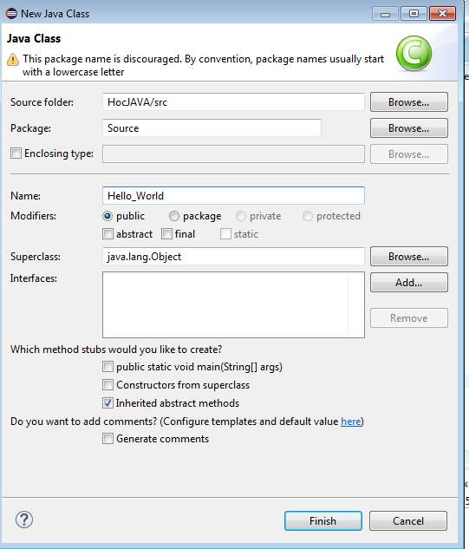
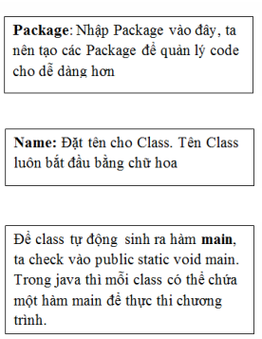

Slide 34
CONTAINER COMPONENT

Slide 35
Giới thiệu
Thành phần chứa trong Swing, hay còn gọi là Container
Có 2 kiểu Container trong Swing:
Top-level Container
Multi-purpose Container

Slide 36
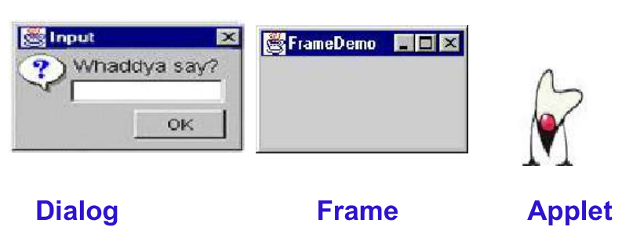
Giới thiệu
Swing cung cấp cho chúng ta 3 loại Top-level Container đó là:
JFrame
JDialog
JWindow

Slide 37
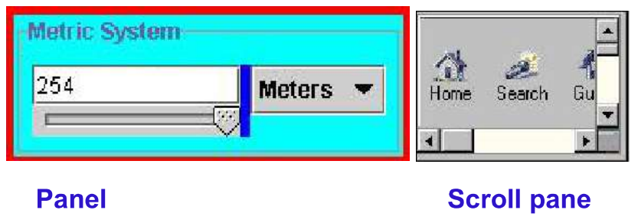
General-purpose thì gồm có:
JPanel
JLayered
JInternalFrame
JDesktopPane

Slide 38
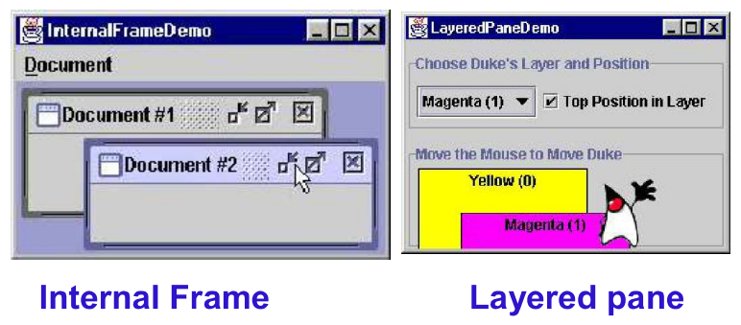

Slide 39
JFRAME

Slide 40
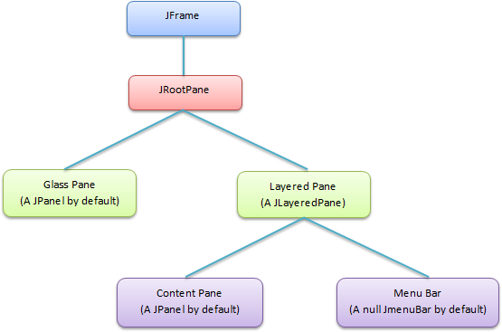
JFrame
JFrame là một Top-level Container thường được sử dụng để tạo các giao diện ứng dụng người dùng
Tất cả các đối tượng liên quan tới JFrame được quản lý JRootPane:
GlassPane
LayeredPane
ContentPane
MenuBar

Slide 41
Khi thêm các thành phần (component) vào JFrame:
getContentPane().add(component);
Có hai cách để tạo khung (Frame):
Bằng cách tạo đối tượng của lớp JFrame.
Bằng cách kế thừa lớp JFrame.
Ta có thể viết code của Swing bên trong hàm main(), constructor hoặc bất kỳ phương thức nào khác.

Slide 42
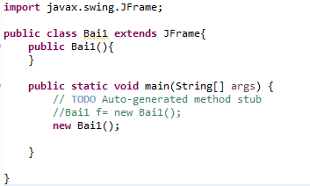
Constructor
Thứ nhất: Thừa kế javax.swing.JFrame

Slide 43
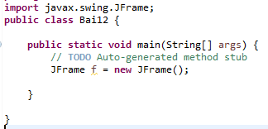
Thứ hai: Khai báo javax.swing.JFrame

Slide 44
Các phương thức
JFrame sau khi được tạo thì chúng ta sẽ không nhìn thấy được, để nhìn thấy sử dụng phương thức
setVisible(boolean value).
Thiết lập độ rộng và cao của JFrame
setSize(width, heigh)
Đặt vị trí xuất hiện của JFrame trên màn hình
setLocation(x,y)

Slide 45
Đặt JFrame xuất hiện chính giữa màn hình
setLocationRelativeTo(null)
Đặt kích thước JFrame vừa đủ với nội dung
pack()
Cho phép thay đổi kích thước JFrame
setResizable(boolean)
Đặt màu nền cho JFrame
getContentPane().setBackground(Color.”Color”)

Slide 46
Thoát khỏi ứng dụng swing
Sử dụng phương thức
setDefaultCloseOperation(JFrame.EXIT_ON_CLOSE);
Các lựa chọn khác gồm:
DO_NOTHING_ON_CLOSE (0)
HIDE_ON_CLOSE (1)
DISPOSE_ON_CLOSE (2)
EXIT_ON_CLOSE (3)

Slide 47
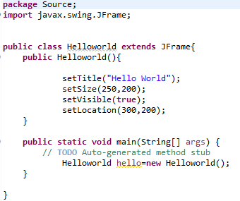
Ví dụ

Slide 48
JPANEL

Slide 49
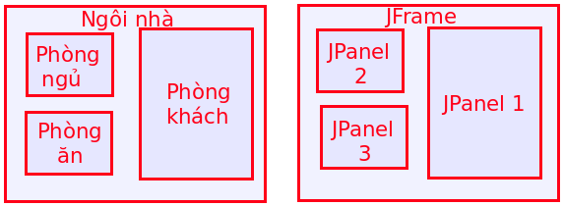
Ví dụ

Slide 50
JPanel
JPanel là container trung gian dùng để chứa các component khác
Thường dùng để phân chia các component trong ứng dụng
Layout mặc định là FlowLayout

Slide 51
Constructor
JPanel(): Tạo 1 JPanel với Layout mặc định là FlowLayout
Ví dụ: JPanel panel1 = new JPanel();
JPanel (LayoutManager layout): Tạo 1 JPanel với Layout được chỉ định.
Ví dụ: JPanel panel2 = new JPanel(new GridLayout());

Slide 52
Các phương thức
Đặt Layout cho JPanel
setLayout(“layout”)
Thiết lập vị trí và kích thước cho JPanel
setBound(x,y,width,heigh)
Đặt màu nền cho JPanel
setBackground(Color.”color”)

Slide 53
Các phương thức
Đặt đường viền cho JPanel
Có nhiều kiểu đường viền
Sử dụng phương thức setBorder(new “kiểu-border”)

Slide 54
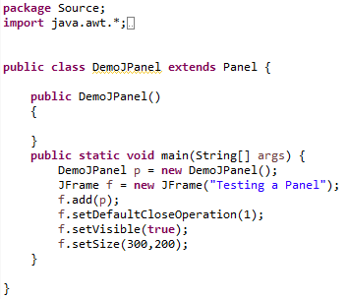
Ví dụ

Slide 55
Tóm tắt
Java Foundation Classes và các thư viện của JFC
Tổng quan về AWT và Swing
Một số khái niệm trong Java GUI: container, component, layout manager, event
Hướng dẫn download, cài đặt JDK và NetBean/Eclipse

Slide 56
Câu hỏi ôn tập
Trình bày tổng quan về JFC, AWT và Swing
So sánh AWT và Swing
Trình bày khái niệm về container, componet trong Java
Thực hiện download và cài đặt JDK, Eclipse/NetBean trên máy tính cá nhân

Slide 57
Bài tập thực hành
Bài thực hành 1.1
Bài thực hành 1.2
Bài thực hành 1.3

Slide 58

Câu hỏi và thảo luận

